Slide 1
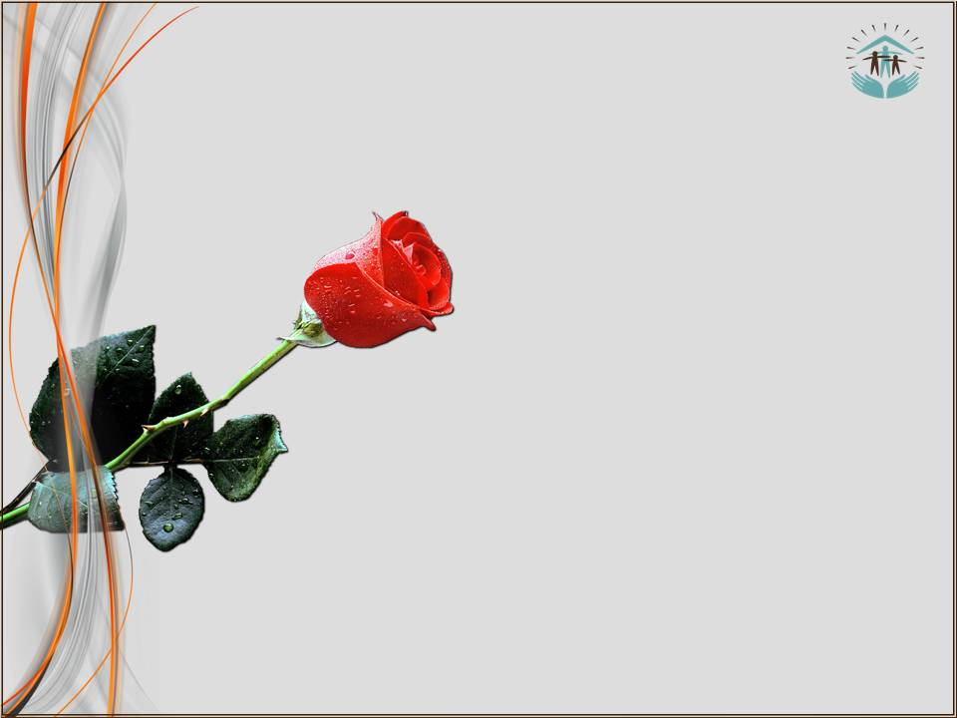
Отдел Семейного служения
Добро пожаловать
Notes:
Мы приветствуем вас на этой встрече
И наша тема сегодня будет называться:

Slide 2
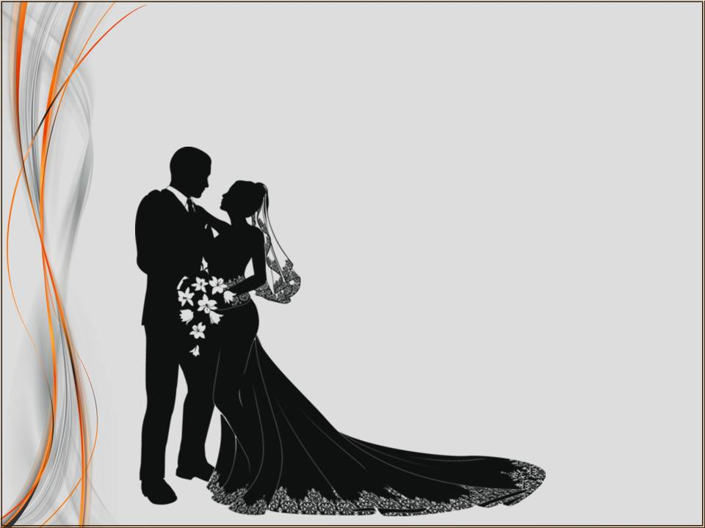
Равенство или единство
в браке
Notes:
Равенство или единство в браке?

Slide 3

Notes:
Христианский брак всецело зиждется на учении Христа и Его обетованиях. Христос, возрождая и преобразуя верующего человека, преображает также брачный союз, охраняя его от эгоизма, который является доминирующим в невозрожденном человеке. Супружество верующих людей освящается присутствием Самого Бога.

Slide 4

Notes:
Истинный христианский брак не имеет ничего общего с домостроевским принципом владычества мужа над женой либо языческим принципом матриархата (главенствующей роли женщины над мужчиной). В то же время Христос нигде не говорит о равенстве мужа и жены в браке, ибо равенство как таковое, невозможно в свя­зи с физиологическими, функциональными и другими различиями мужчины и женщины.

Slide 5
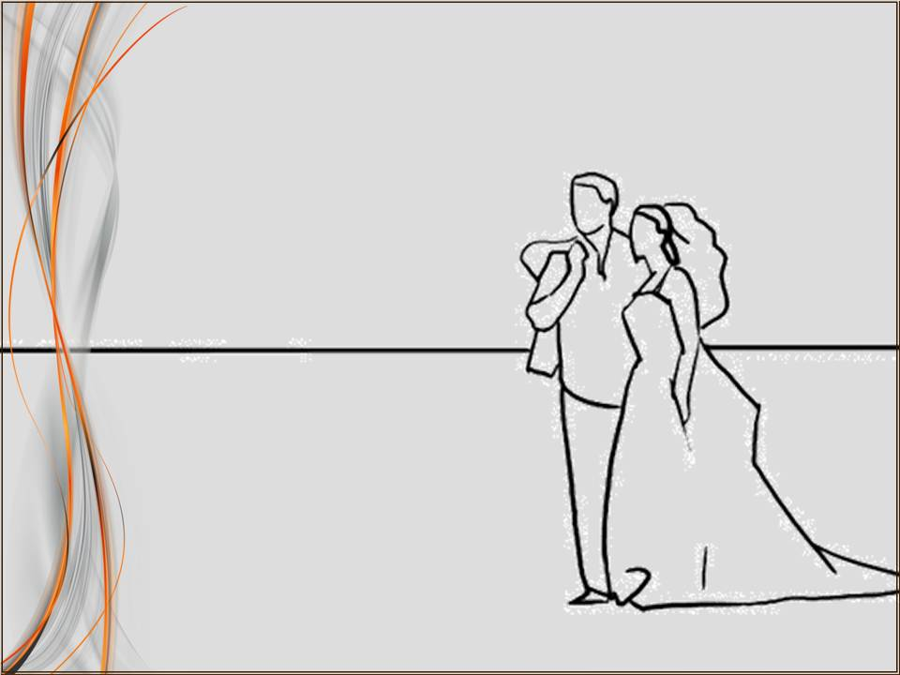
Notes:
Муж никогда не сможет выполнить кое-что из того, что может сделать только женщина и наоборот, есть вещи, которые безусловно лучше может сделать мужчина, чем женщина. Христос провозгласил для мужа и жены принцип гораздо более высокий, чем равенство - принцип единства.

Slide 6
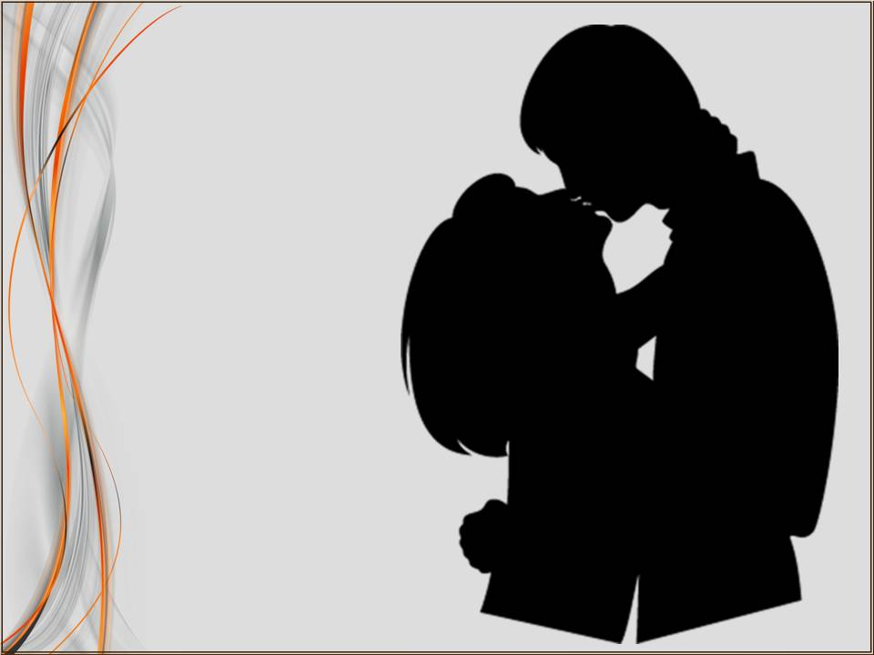
Notes:
Христос указал, что с точки зрения Бога, муж и жена не представляют собой двух обособленных созданий, живущих рядом друг с другом.
Перед Богом муж и жена являют собой нераздельную плоть.
Вряд ли люди, живя на земле, смогут до конца понять, почему это так и как именно это происходит, ибо в их глазах муж и жена предстают как две самостоятельные личности, о которых можно спорить - кто из них больше? Кто кому должен подчиняться? Но Апостол Павел пишет:

Slide 7

Тайна сия велика...
Ефесянам 5.32.
Notes:
Ефес.5.32.
«Тайна сия велика»
И хотя мы не вполне понимаем, как двое становятся одной плотью, Священное Писание категорически заявляет, что это так.
Если же муж и жена составляют одно тело, то надо ли говорить об их равенстве?
Безус­ловно, каждая часть тела равноправна с любой другой частью этого же тела, но функционально каждый член тела имеет разное назна­чение.
В семье муж выполняет функции главы, жена - домоправи­теля (1Тим.5:14).

Slide 8

Notes:
Но это не значит, что муж безраздельно распоряжается женой, а жена бесправно подчинена мужу. Это значит, что каждый член тела должен правильно выполнять свою роль на своем месте.

Slide 9
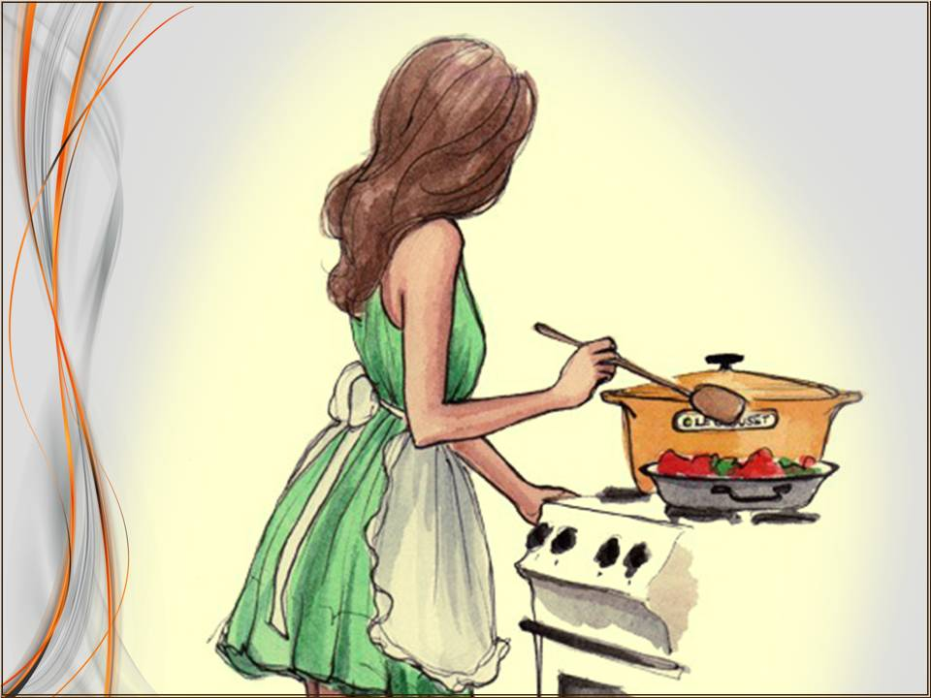
Notes:
В мире очень много говорится об эмансипации, которая теоретически трактуется как предоставление женщине равных с мужчиной прав, а на деле является смешением обязанностей мужчины и женщины.
На практике лозунг равенства мужчины и женщины привел к тому, что женщина в семье выполняет одновременно обязанности матери, хозяйки, домоправителя и в дополнении несет на себе чисто мужские обязанности - работа на производстве, обеспечение необходимого материального уровня жизни, решение главных семейных вопросов и т.д.
Это крайне ненормальное явление.
Христос около двух тысяч лет назад указал, что семья должна быть построена на принципе единства, ибо

Slide 10
Во Христе нет ни мужского пола, ни женского..
Галатам 3.28.
Notes:
Гал.3.28.
Во Христе нет ни мужского пола, ни женского
Единство в семье предполагает тесный и глубокий обмен мыс­лями между супругами, общность интересов, взглядов, решений и имущества. В семье не может быть «мое» и «твое», там все «наше». Единство означает общность невзгод и скорбей, радости и веселья. И основой единства является любовь.

Slide 11
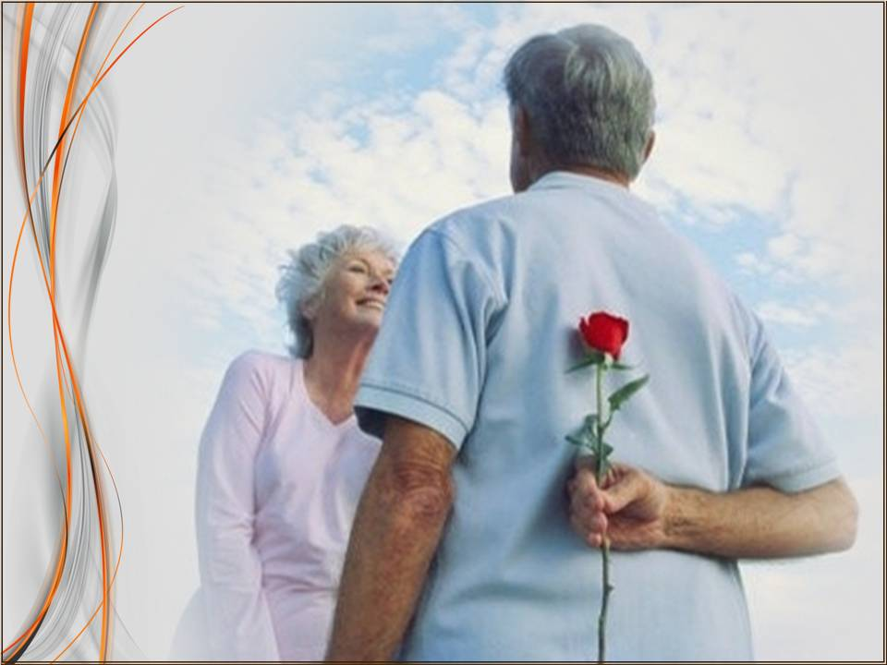
Notes:
Естественное начало любви проявляется как предпочтение одного любимого существа всем другим. Духовное же начало наполняет любовь истинным содержанием и определяет ее глубину и величие. И если влюбленность как влечение со временем может исчезнуть или угаснуть, то духовная составляющая любви как проявление тайны Божьей с годами возрастает все больше, приобретая прекрасные, божественные черты. Даря друг другу любовь супруги получают ее обратно приумноженной и обогащенной.

Slide 12
Мужья, любите своих жен, как и Христос возлюбил Церковь и предал Себя за нее.
Ефесянам 5.25.
Notes:
Ефес.5.25.
Мужья, любите своих жен, как и Христос возлюбил Церковь и предал Себя за нее»
Это требование ведет свое начало от божественной заповеди:

Slide 13
Заповедь новую даю вам, да любите друг друга; как Я возлюбил вас, так и вы да любите друг друга.
Иоанна 13.34.
Notes:
Иоан.13.34.
Заповедь новую даю вам, да любите друг друга; как Я возлюбил вас, так и вы да любите друг друга.
То есть супруги призваны любить друг друга не так, как они любят самих себя (хотя и это очень высокое требование), но как Христос возлюбил их. То есть любить до самоотдачи, любить в готов­ности жертвовать друг для друга собственным мнением, временем, эгоистическими желаниями и т.д.

Slide 14
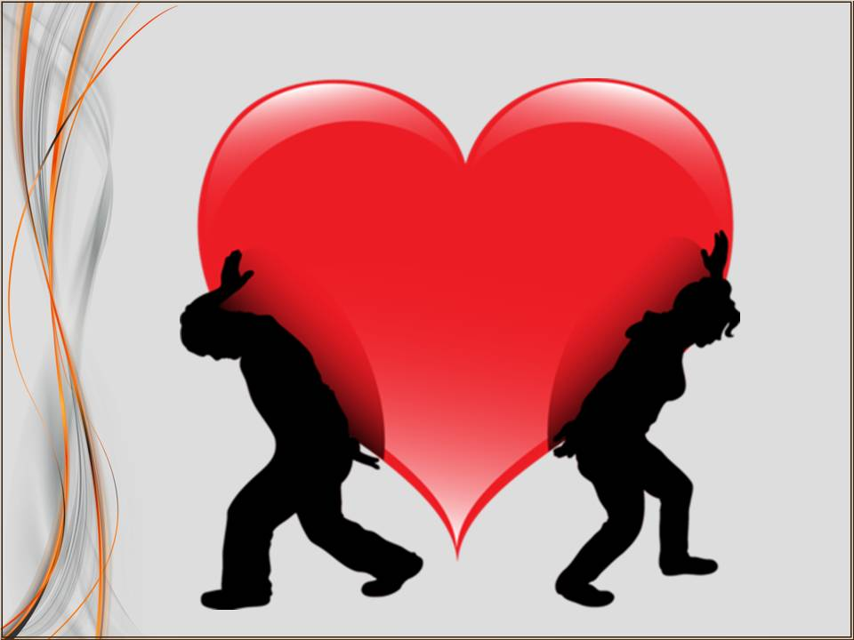
Notes:
Подход к браку как к единству мужа и жены логически отвергает саму возможность развода, так как развод, по сути дела, это разрушение единой плоти. О вреде разводов говорит не только Священное Писание, но и исследования психологов, социологов и философов. Все они прекрасно понимают, что семья и супружеские отношения являются индикатором морального состояния как отдельных людей, так и целого общества. Достаточно вспомнить, что распад и разложение Римской империи начались с общей деморализации и прежде всего с распада семей. Поэтому для членов евангельских церквей разводы немыслимы и недопустимы.

Slide 15
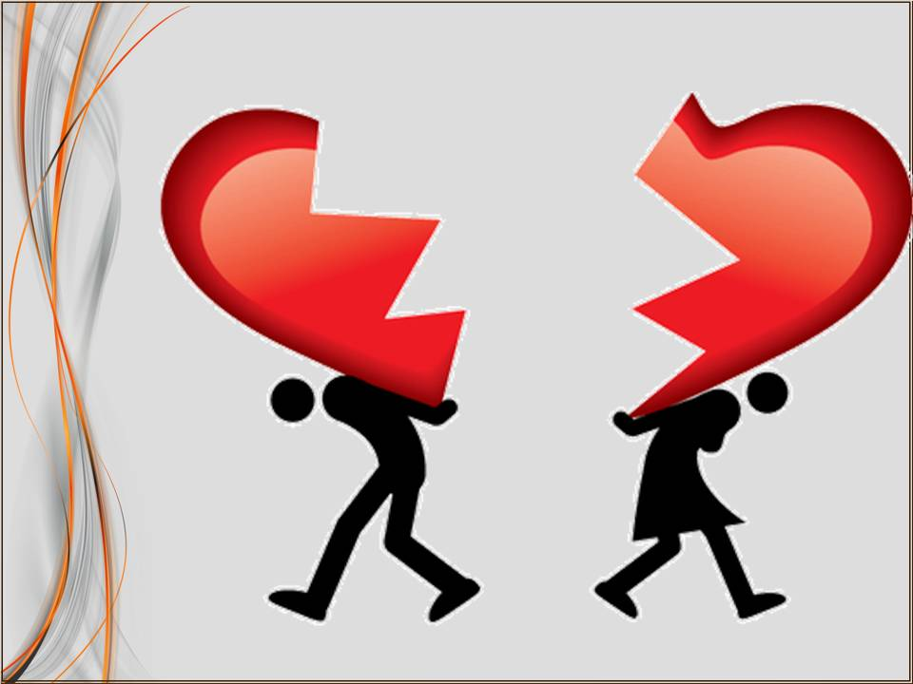
Notes:
Однако проблема брака и семьи становится, к сожалению, не только проблемой мира, но и проблемой современного христианства. В настоящее время не всегда христианские браки отвечают своему высокому назначению, и это происходит по одной единственной причине - из-за недостаточно тесного духовного контакта со Христом мужа и жены как до брака, так и после начала семейной жизни. На практике эта единственная причина выражается в бесконечно разнообразных проявлениях. Чаще всего неудачная семейная жизнь предопределяется еще до брака. С одной стороны - неверным выбором спутника жизни, а с другой - неправильными добрачными взаимоотношениями.

Slide 16
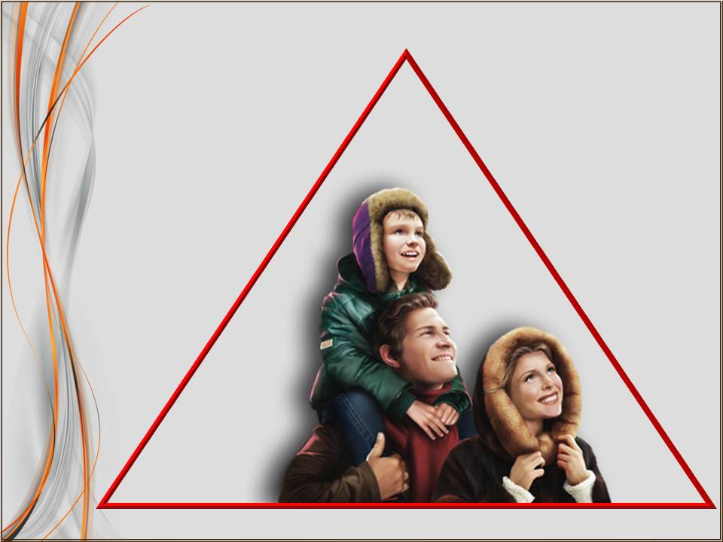
Notes:
Самоосознание для семьи означает держать разум в активном состоянии. Другими словами, если взять и сделать из трех линий треугольник, получается общее целое, целая фигура с центром в верхушке. Это значит - мама, папа, я занимаемся все вместе чем-то общим. В результате получается единство, то есть это уже семья, что-то собранное.

Slide 17

Notes:
Если в семье нет единства - все занимаются разными вещами, в этом случае нет силы, которая будет управлять ими в трудной ситуации, в трудный момент жизни. Когда появляются трудности, а трудности бывают у всех, в этом случае, несомненно, если нет общей цели в жизни, если нет желания заниматься самосовершенствованием, что является целью человеческой жизни - в этом случае в трудный момент семья будет испытывать тяжелое бедствие. Да и в целом в любых повседневных взаимоотношениях невозможно будет добиться счастья.

Slide 18

Notes:
Надо понять принцип - вся сила в семье идет от знания.
Знание означает - действовать согласно каким-то законам.
Поэтому семья выбирает себе какие-то принципы в жизни, допустим, христианские, православные или мусульманские. Или, допустим, семья увлекается ведическим знанием, или учением Рерихов и так далее.
В целом семья должна найти самое серьезное знание, авторитетное, которое идет из глубины веков и подтверждено жизнью многих людей. И мы знаем, что есть очень серьезные религиозные системы, согласно которым существуют принципы, например, 10 христианских заповедей. В Ведах тоже есть заповеди и основные принципы.

Slide 19

Notes:
Когда семья берет за основу своей жизни такую серьезную вещь, какое-то серьезное знание, то вся деятельность всей семьи автоматически регулируется разумом, то есть знанием. Так как разум регулирует все в нашем организме, также точно разум будет все регулировать в организме семьи. Организм семьи существует реально.

Slide 20
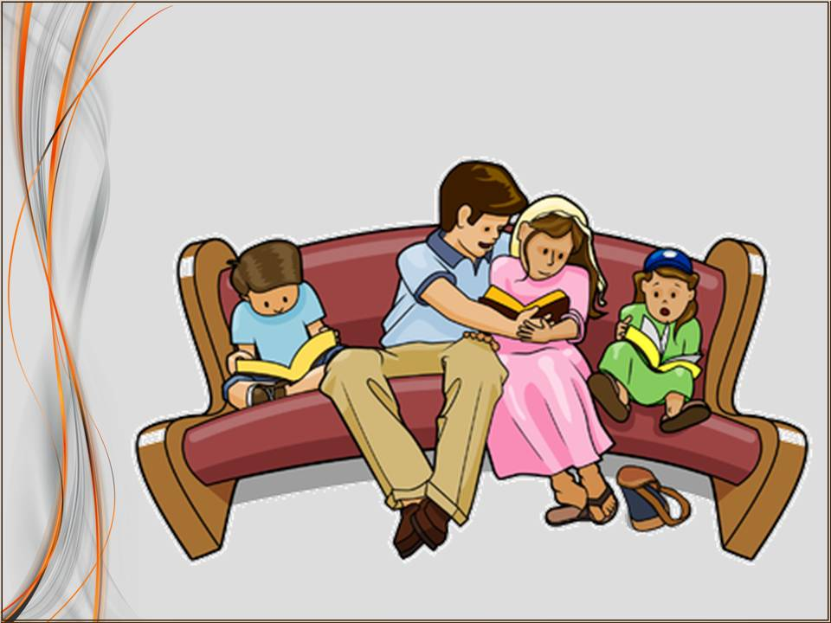
Notes:
Мужчина - это своего рода представитель ума в семье.
Мать - это представитель чувств.
Дети - это та сила, которая несет жизненную потенцию.
Семья работает, словно организм.
Если жена, допустим, чувствует разочарование в семье - наступает тоска. Если мужчина разочарован, то в семье страдает деятельность, поскольку мужчина - это деятельное начало, а женщина - начало эмоциональное. Она дает эмоциональную уравновешенность, стабильность, она дает умиротворение в семье. Женщина дает умиротворение, мужчина дает оптимизм, потому что мужчина имеет деятельное начало. Дети - это проявление энтузиазма в семье, у них много энергии. Когда дети чувствуют гармонию в семье, они становятся очень жизнерадостными, они становятся источниками радости. Они забавляют своих родителей, а взрослые становятся источником гордости и счастья за своих детей. В этом случае семья будет стабильной, и все трудности, которые будут выпадать на ее долю, будут решаться без всякого труда.

Slide 21
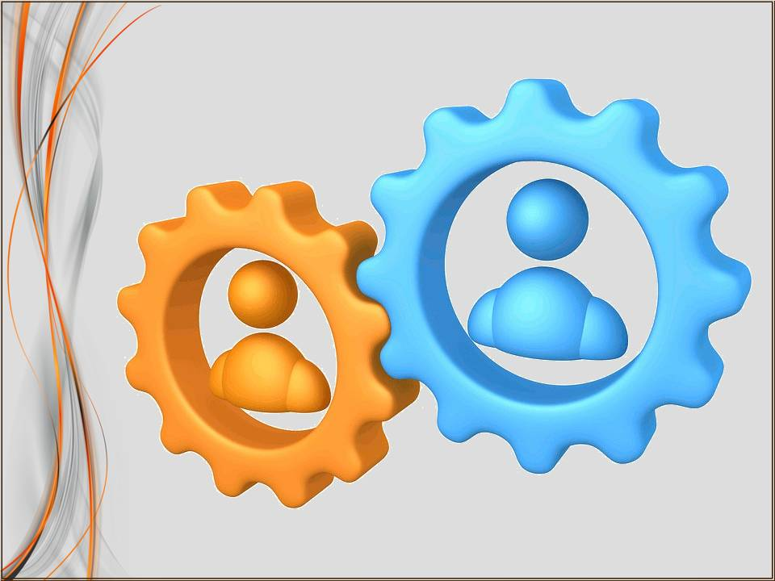
Notes:
Надо учитывать все эти моменты в совместной жизни. Есть, конечно, разные трудности. Допустим, часто семья, муж с женой, живут с престарелыми родителями. Согласно Ведам, это очень благоприятно, потому что в этом случае, если правильно относиться к престарелым родителям, они фундаментируют жизнь семьи, дают много хороших советов. Но если строить отношения вражды, то жизнь тогда становится просто невыносимой. Мы думаем, что все это зависит о родителей, но на самом деле это все зависит от знания.

Slide 22
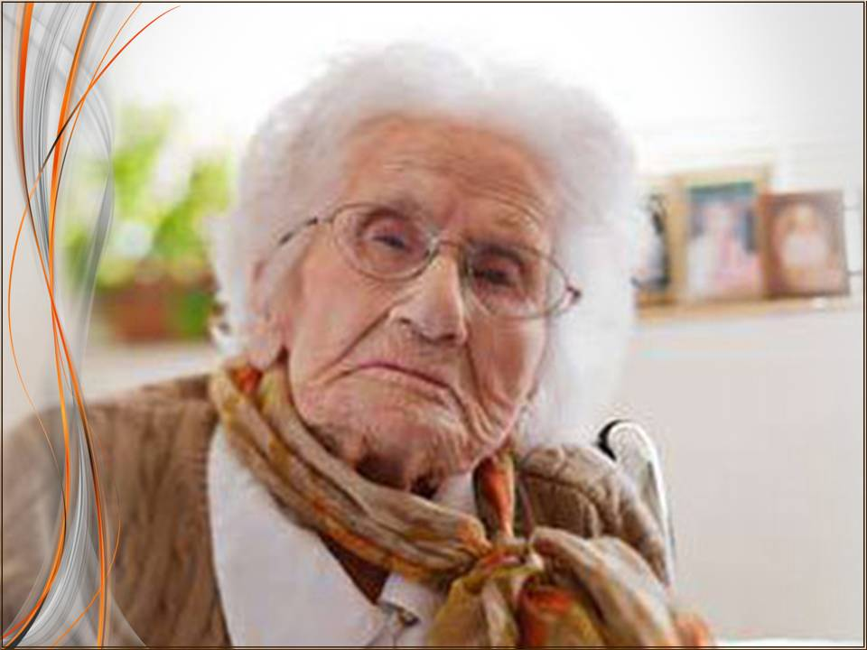
Notes:
Если мы правильно относимся к пожилым людям, это означает, что надо ставить себя в подчиненное положение, надо подчиняться им. Иначе, если не подчиняться, семья становится неуправляемой. Если есть пожилая бабушка или дедушка, то они являются лидерами в семье, но их лидерство согласно их пожилому возрасту, не проявляется во всех мелочах. Оно проявляется только в самых трудных, неразрешимых: вопросах. Когда муж с женой испытывают трудности при выяснении отношений, то в этом случае бабушка или дедушка выдвигают свое слово. Это принцип старческой мудрости. Если же они по мелочам допекают своих детей, то есть маму и папу в данном случае какими-то мелочами, постоянно ворчат и ходят в недовольном настроении, то это означает, что они становятся источником больших проблем.

Slide 23

Notes:
Поэтому каждый должен вести себя на своем месте правильно, у каждого есть свои обязанности, и когда человек ведет себя таким образом, он дает окружающим испытывать счастье. Испытывая счастье, их уважение по отношению к этой личности увеличивается, например, к отцу, к маме, у мужа к жене и наоборот и так далее. Таким образом, семья становится счастливой.

Slide 24
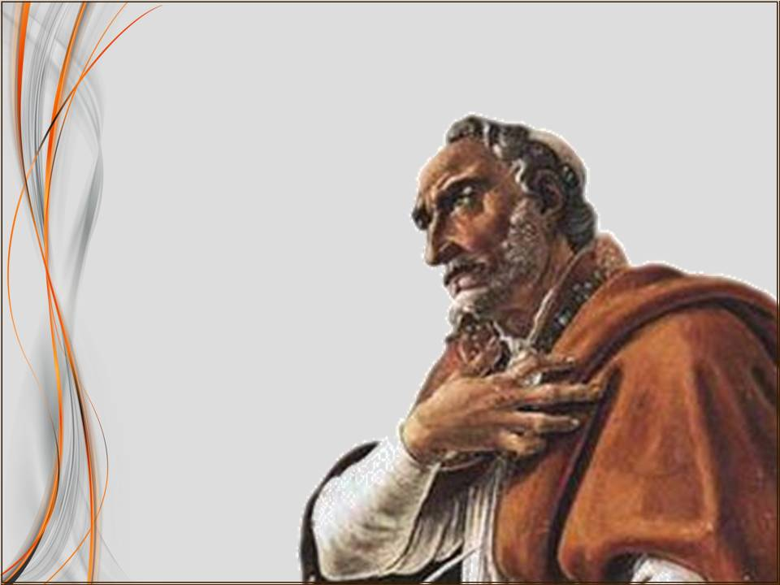
Notes:
Блаженный Августин сказал однажды, что «человеческая душа — христианка от природы». Это слово особенно верно в применении к семье. Ибо в браке и в семье человек учится от природы — любить, из любви и от любви страдать, терпеть и жертвовать, забывать о себе и служить тем, кто ему ближе всего и милее всего. Все это есть ни что иное, как христианская любовь.

Slide 25
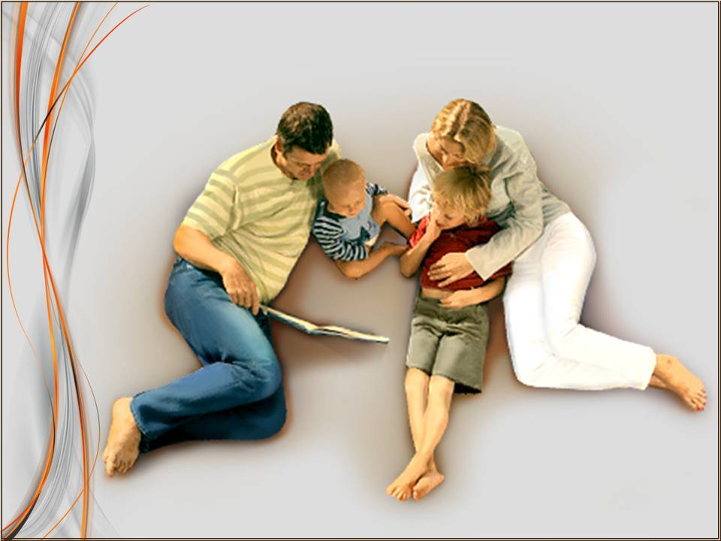
Notes:
Поэтому семья оказывается как бы естественною школою христианской любви, школою творческого самопожертвования, социальных чувств и альтруистического образа мыслей. В здоровой семейной жизни душа человека с раннего детства обуздывается, смягчается, приучается относиться к ближним с почтительным и любовным вниманием. В этом умягченном, любовном настроении она предварительно прикрепляется к тесному, домашнему кругу с тем, чтобы дальнейшая жизнь вывела ее в этой самой внутренней «установке» к широким кругам общества и народа...

Slide 26
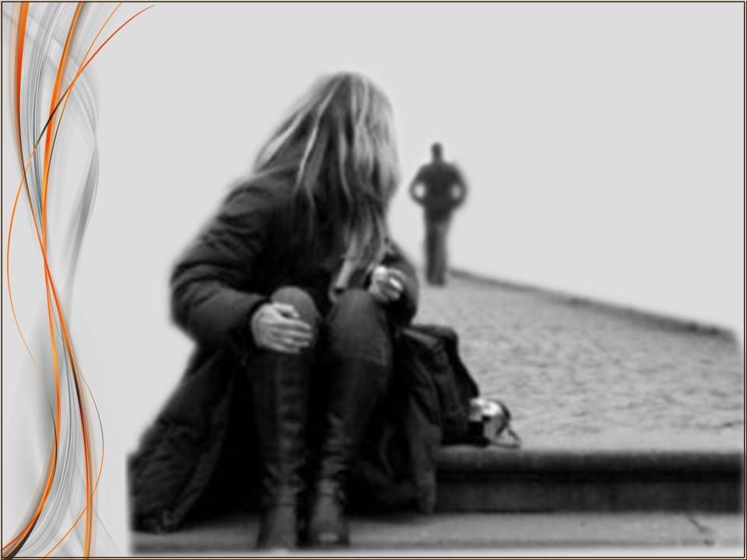
Notes:
Семья, лишенная любви и духовности, где родители не имеют авторитета в глазах детей, где нет единства ни в жизни, ни в труде, где нет наследственной традиции, — может дать ребенку очень мало, или же не может дать ему ничего.

Slide 27
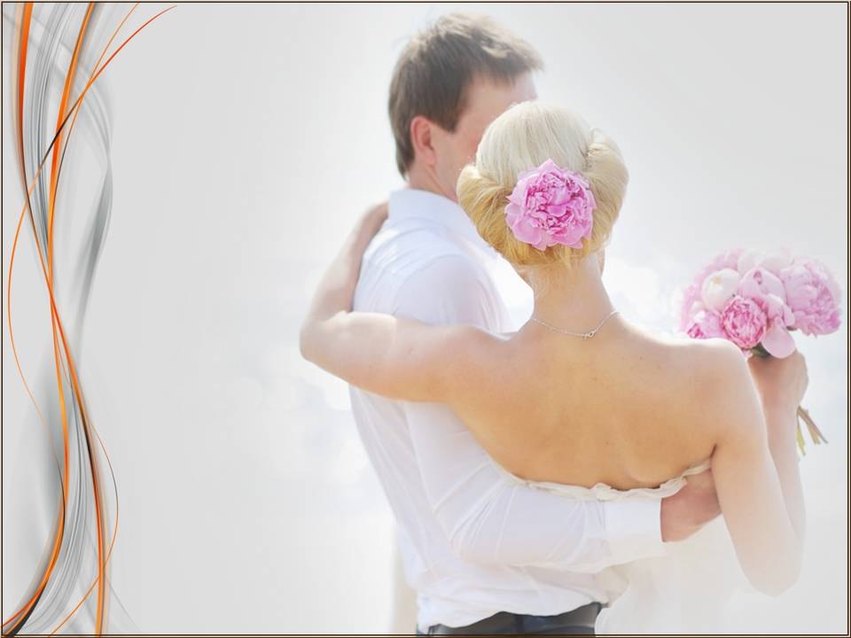
Notes:
Конечно, и в здоровой семье могут совершаться ошибки, могут слагаться в том или ином отношении «пробелы», которые способны повести к общей или частичной неудаче. Идеала нет на земле...

Slide 28

Notes:
Однако с уверенностью можно сказать, что родители, которые сумели приобщить своих детей к духовному опыту и вызвать в них процесс внутреннего самоосвобождения, будут всегда благословенны в сердцах детей... Ибо из этих двух основ вырастает и личный характер, и прочное счастье человека, и общественное благополучие.

Slide 29

Везде, где в священном домашнем кругу проявляется суровость, грубость, и недостаток любви и признания, произойдет крушение планов и дела церкви будут идти не лучшим образом. Единство в семье, единство в церкви являют Христову благодать лучше, нежели проповеди и споры.
Э.Уайт. Евангелизм, с. 342.
Notes:
Э.Уайт. Евангелизм, с. 342.
Везде, где в священном домашнем кругу проявляется суровость, грубость, и недостаток любви и признания, произойдет крушение планов и дела церкви будут идти не лучшим образом. Единство в семье, единство в церкви являют Христову благодать лучше, нежели проповеди и споры.

Slide 30
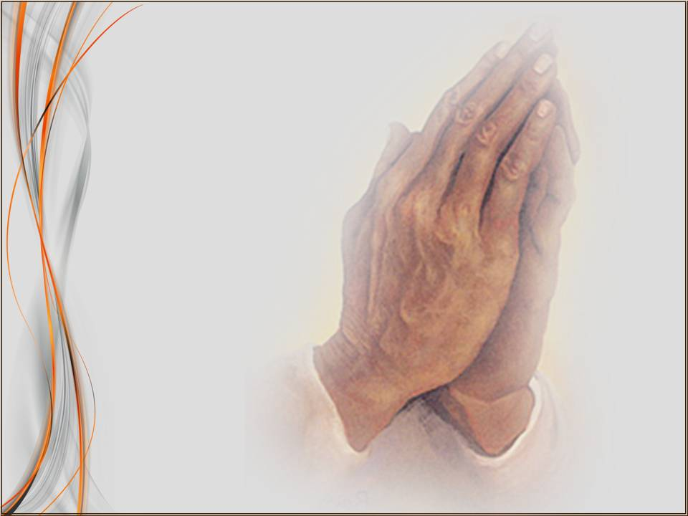
Notes:
Молитва.

